Slide 1

金融建模 —“羊毛党”识别
大数据中心算法研发部
风控算法研究组
带教：樊帅
汇报人：刘钱

Slide 2
1
项目背景
2
特征数据分析
3
数据处理
2
4
模型搭建
2
5
算法优化
6
模型评估

Slide 3
1
项目背景
Notes:
<%page>/80
2

Slide 4
项目背景
随着互联网+这一概念的不断发展，电商、出行、外卖等行业近些年也持续发展壮大，越来越多的商家进入这一市场。为了在激烈的竞争中拉取新用户，培养用户的消费习惯，各种类型的营销活动和补贴活动也是层出不穷。在为正常用户带来福利的同时，也催生了一批专注于营销活动的“羊毛党”。
目前，羊毛党的行为越发专业化，团伙化和地域化，同套利黑产团伙的斗争，是一场永无止境的攻防战。
机器学习模型是风控系统中实时识别和对抗黑产攻击的有效手段。面对黑产攻击手段快速多变，黑样本数据标签缺失等问题，目前除了LR,RF等耳熟能详的机器学习模型，基于RNN的深度学习模型，无监督学习模型等技术也被应用到同黑产的对抗中。
--算法决定模型表现的下限，数据决定模型表现的上限。
2019/1/14

Slide 5
2
特征数据分析
Notes:
<%page>/80
4

Slide 6
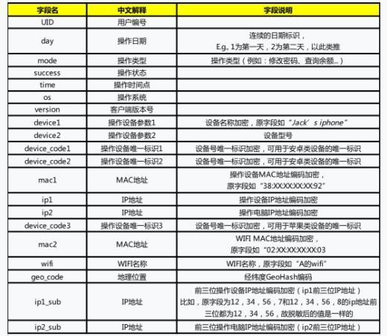
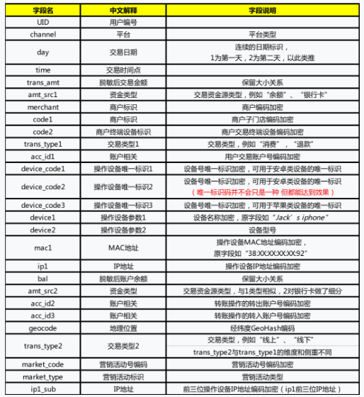
特征数据分析:来源
本次建模的特征数据来自于：
用户在APP及网页内产生的行为数据，包括操作详单与交易详单。

Slide 7
特征数据分析:描述
数据 | 初赛(样本数量) | 复赛(样本数量)
操作详单数据 | 训练集：1460843 | \
 | 测试集：1769049 | 测试集：1140578
交易详单数据 | 训练集：264654 | \
 | 测试集：168981 | 测试集：128382
User ID | 训练集：31179 | \
 | 测试集：31198 | 测试集：29998
需要说明的是：“羊毛党”识别本质上是一个二分类问题，其中0代表好样本，1代表黑样本，其中训练集0、1的比例约为6.25：1。

Slide 8
3
数据处理
Notes:
<%page>/80
7

Slide 9
数据处理：特征构建
基础统计类特征
特征构建思路
交叉特征
设备、IP变化特征
2019/1/14

Slide 10
数据处理：特征构建
构建基础统计类特征
For 特征:
if 特征类型 不等于 数值型:
按照UID进行groupby之后获取众数并标签编码；获取唯一值数与count数
elif 特征类型 等于 数值型:
按照UID进行groupby之后获取方差，均值，最大/小值，均值，偏度
构建交叉类特征
For 特征:
if 特征 等于 “操作状态”:
按照UID进行groupby之后，获取每个UID的操作成功次数，操作失败次数
elif 特征 属于 同类型特征:
按照UID进行groupby之后，对同类型特征的行唯一值数与count数进行组合
elif 特征类型 等于 时间特征:
按照UID进行groupby之后，将字符型时间转为时间戳，获取差分

Slide 11
数据处理：特征构建
追踪设备、IP的变化
For 设备与IP特征:
1、按照设备与IP特征groupby—UID之后，获取每个设备与IP下UID的唯一值数目
2、获取每个UID下设备与IP特征的众数
3、按照设备与IP特征连接1和2

Slide 12
数据处理：缺失值处理
1、获取各特征缺失信息；
2、删除缺失比例超过所设定阈值(threshold=0.8)的特征；
3、缺失比例低于所设定阈值的特征进行0值填充；
4、在尝试了插值填充、统计信息填充、前后向填充之后，0值填充体现了较好的效果，这是由于特征矩阵被稀疏化的原因。

Slide 13
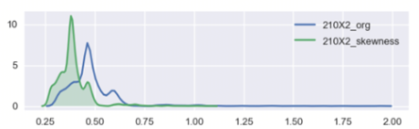
数据处理：偏特征处理
计算各特征的偏度：
对于偏度值大于0.75的特征，作Log变化。

Slide 14
4
模型搭建
Notes:
<%page>/80
13

Slide 15
模型搭建：建模流程
模型搭建流程
模型结构设计
特征选择
算法选择
2019/1/14

Slide 16
模型搭建：特征与算法选择
特征选择方法:
1、基于随机森林模型的特征选择，选择重要性评分大于所设定阈值的特征。(threshold=0.5*mean)
2、基于相关系数、卡方系数的特征选择，选择系数绝对值大于所设定阈值的特征。(threshold=0.2)
算法选择:LightGBM

Slide 17
模型搭建：模型理论
建模方法简介：轻量级梯度提升树(Light Gradient Boosting Machine)
LigbtGBM相较于XGBoost的区别与优势：
1、速度的优化。LightGBM 利用基于 histogram 的算法 [3, 4, 5]，通过将连续特征（属性）值分段为 discrete bins 来加快训练的速度并减少内存的使用。
2、稀疏优化。对于稀疏的特征仅仅需要 O(2 * #non_zero_data) 来建立直方图。
3、准确率的优化。Leaf-wise (Best-first) 的决策树生长策略。
2019/1/14

Slide 18
模型搭建：模型结构设计
将训练集作5折拆分，每一折训练一个LGB模型，
最终集成5个LGB模型预测值的均值。(预测输出是模型预测为黑样本的概率)
LGB1
Test
Train
Train
Train
Train
Valid
LGB2
Test
Train
Train
Train
Valid
Train
Mean
……
……
……
Valid
Train
Train
Train
Train
LGB5
Test
Notes:
******
数据未更新

Slide 19
5
算法优化
Notes:
<%page>/80
18

Slide 20
算法优化
贝叶斯参数优化
贝叶斯优化根据先验分布，假设采集函数（Acquisition function）而学习到目标函数的形状。在每一次使用新的采样点(Expectation improvement)来测试目标函数时，它使用该信息来更新目标函数的先验分布。然后，算法测试由后验分布给出的最值可能点。
参数 | 优化空间
Num_leaves | [50,200]
Learning_rate | [0.01,0.5]
Num_iterations | [500,3000]
Min_data_in_leaf | [100,300]
2019/1/14

Slide 21
6
模型评估
Notes:
<%page>/80
20

Slide 22
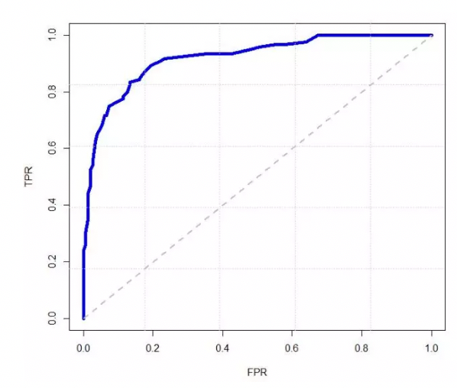
模型评估：评分算法
评分算法：在FPR较低时的TPR加权平均值
TPR1：FPR=0.001时的TPR
TPR2：FPR=0.005时的TPR
TPR3：FPR=0.01时的TPR
最终成绩 = 0.4 * TPR1 +0.3 * TPR2 + 0.3 * TPR3
计算公式
给定一个阀值，可根据混淆矩阵计算TPR（覆盖率）和FPR（打扰率）。 TPR = TP /（TP + FN）
FPR = FP /（FP + TN）
其中，TP、FN、FP、TN分别为真正例、假反例、假正例、真反例。

Slide 23
模型评估：结果分析
初赛结果分析
特征 | 模型 | 误差指标 (Weight TPR)
统计特征 | LGB + Corr-fea-selector | 0.5321
 | LGB + RFR-fea-selector | 0.5545
统计特征 +交叉特征 | LGB + Corr-fea-selector | 0.6283
 | LGB + RFR-fea-selector | 0.6476
统计特征 +交叉特征 +设备、IP变化特征 | LGB + Corr-fea-selector | 0.6808
 | LGB + RFR-fea-selector | 0.7123
2019/1/14

Slide 24
模型评估：结果分析
复赛结果分析
特征 | 模型 | 误差指标 (Weight TPR)
统计特征 | LGB + Corr-fea-selector | 0.2163
 | LGB + RFR-fea-selector | 0.2817
统计特征 +交叉特征 | LGB + Corr-fea-selector | 0.3011
 | LGB + RFR-fea-selector | 0.3245
统计特征 +交叉特征 +设备、IP变化特征 | LGB + Corr-fea-selector | 0.3648
 | LGB + RFR-fea-selector | 0.4185
特征 (抛弃交易详单数据） | 模型 | 误差指标 (Weight TPR)
统计特征 | LGB + Corr-fea-selector | 0.4025
 | LGB + RFR-fea-selector | 0.4523
统计特征 +交叉特征 | LGB + Corr-fea-selector | 0.5162
 | LGB + RFR-fea-selector | 0.5341
统计特征 +交叉特征 +设备、IP变化特征 | LGB + Corr-fea-selector | 0.5507
 | LGB + RFR-fea-selector | 0.5839
2019/1/14

Slide 25


